Slide 1


Triển khai cơ chế tham chiếu – Những cân nhắc cần thiết
PGS. James Leong
Trưởng ban Sản phẩm Y tế & Khoa học Quản lý
Trung tâm Xuất sắc về Quản lý (CoRE)
Trường Y khoa Duke-NUS Singapore

Slide 2
HỢP TÁC TRONG QUẢN LÝ VÀ CƠ CHẾ THAM CHIẾU

Slide 3
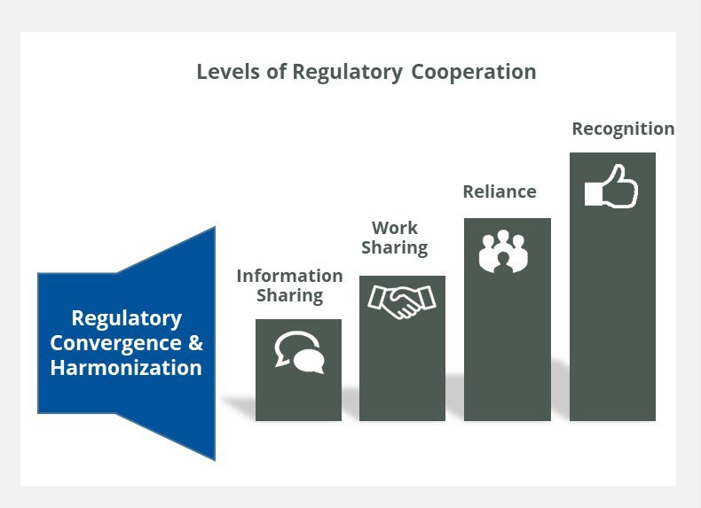
Hợp tác giữa các cơ quan quản lý
Mức độ hợp tác trong quản lý thuốc
Cơ chế công nhận, thừa nhận
Chia sẻ công việc
Cơ chế tham chiếu
Chia sẻ thông tin
Thống nhất và Hài hòa trong quản lý thuốc
…cho phép dành nguồn lực cho các lĩnh vực khác thuộc chức năng quản lý trong nước, chẳng hạn như giám sát và các hoạt động thanh tra sau phê duyệt, đồng thời tăng cường hiệu quả của công tác giám sát quản lý trong nước.

Slide 4
Định nghĩa của WHO về tham chiếu
“Là phương thức một cơ quan quản lý xem xét và dựa vào kết quả đánh giá, hoàn toàn hay một phần, được thực hiện bởi một cơ quan quản lý khác để đưa ra quyết định riêng.
Hiệu quả và hiệu suất quản lý
Tránh trùng lặp công việc
Phản ứng và xử lý kịp thời
Đảm bảo chất lượng, an toàn và hiệu quả
Trách nhiệm của cơ quan quản lý
Cảnh giác dược
Đảm bảo an ninh chuỗi cung ứng
Đảm bảo chất lượng sản xuất trong nước
Đánh giá mức độ chấp nhận dựa trên lợi ích – nguy cơ
Tính hữu ích/nhu cầu/sự phù hợp với tình hình y tế trong nước

Slide 5
Tham chiếu là cách tiếp cận dựa trên rủi ro
TUY VẬY
Điều này không loại bỏ rủi ro nội tại của sản phẩm.

Slide 6
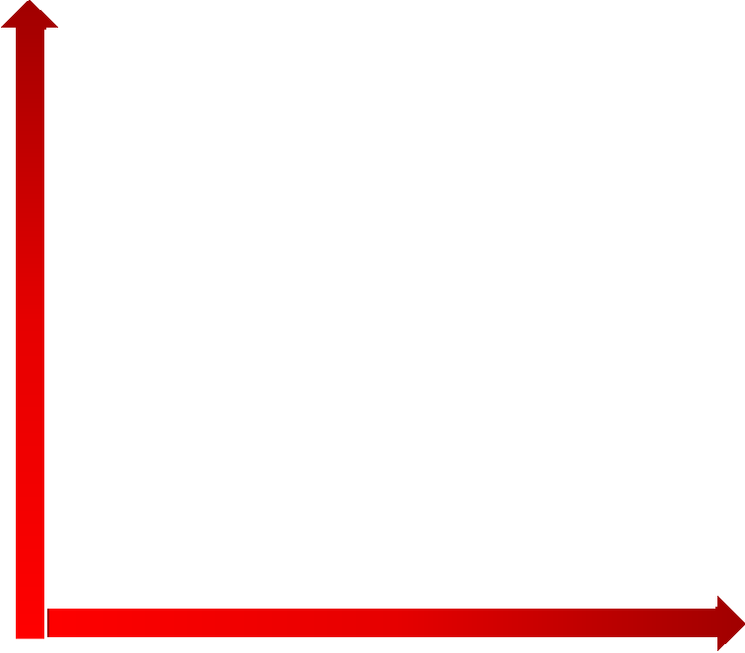





Khung quy định quản lý dựa trên rủi ro đối với các sản phẩm y tế
Nghiêm ngặt
Cao
Các yêu cầu nghiêm ngặt hơn đối với việc đăng ký sản phẩm và cấp phép nhượng quyền.
 | Thuốc Liệu pháp tế bào và mô
 | Dược mỹ phẩm | Sản phẩm tăng cường sức khỏe
 | Mỹ phẩm
Công cụ đánh giá trước khi cấp phép lưu hành
Rủi ro nội tại
Lấy mẫu và thử nghiệm, kiểm tra tuân thủ liên quan đến quảng cáo và tài liệu thông tin thuốc.
Ít nghiêm ngặt hơn
Thấp
Thấp
Rủi ro bên ngoài
Cao
Thụ động
Công cụ giám sát sau khi cấp phép lưu hành
Chủ động
Năng lực giám sát sau khi cấp phép lưu hành là yếu tố then chốt để hỗ trợ cơ chế tham chiếu.

Slide 7
Khung quy định quản lý
“Tính phù hợp với cơ quan quản lý được tham chiếu”
Tiêu chuẩn
Hướng dẫn kỹ thuật (ICH)
Thông số kỹ thuật/Dược điển
Quy trình quản lý
Xét duyệt nhanh/rút gọn/ưu tiên
Chấp nhận các bộ dữ liệu lâm sàng giản lược, ví dụ như Giai đoạn 2B.
Cấp phép lưu hành có điều kiện
Bệnh hiếm
GMP
Ảnh hưởng đến việc lựa chọn cơ quan quản lý được tham chiếu

Slide 8
Cơ chế tham chiếu có được các cơ quan quản lý quốc gia triển khai như nhau không?
Không, do những khác biệt trong cách thức triển khai
Khác biệt về khung pháp lý và quy trình
Yêu cầu hồ sơ, tài liệu
Sử dụng báo cáo thẩm định của các cơ quan được tham chiếu
Phù hợp thực tế với các mục tiêu và năng lực hiện tại của cơ quan quản lý dược quốc gia
Lưu ý: Cơ chế tham chiếu nhằm mục đích tạo điều kiện thuận lợi cho công tác quản lý

Slide 9
CƠ SỞ CHO
CÁC QUYẾT ĐỊNH QUẢN LÝ
DỰA TRÊN THAM CHIẾU

Slide 10
Cơ chế tham chiếu
≠
Cơ quan quản lý không cần thực hiện đánh giá
Cần tiến hành thẩm định để xem liệu các kết luận về lợi ích-rủi ro có thể áp dụng cho
người dân trong nước hay không.

Slide 11
1. Đánh giá “tính tương đồng”
Nhãn sản phẩm đã nộp so với
nhãn đã được phê duyệt
Chất lượng
Hình thức trình bày
Hiệu quả lâm sàng
Chỉ định và đối tượng mục tiêu
Kế hoạch quản lý nguy cơ (RMP)
Bào chế
Quy trình sản xuất và kiểm soát chất lượng
Địa điểm
Nguồn cung cấp hoạt chất và tá dược
Thông số kỹ thuật và
dược điển tham khảo
Liều dùng
An toàn lâm sàng
Khuyến cáo
Chống chỉ định
Bảo quản và hạn dùng

Slide 12
Nếu như “tính tương đồng” không thể được xác định?
Chất lượng
Cần tiến hành đánh giá CMC đầy đủ
Ảnh hưởng đến thời gian hoàn thành
Lâm sàng
Liệu các chỉ định lâm sàng khác có được phê duyệt bởi một cơ quan quản lý được tham chiếu khác không?
Liệu có báo cáo từ một cơ quan quản lý được tham chiếu khác để chứng minh sự khác biệt này không?
Cơ quan quản lý có quyền điều chỉnh phạm vi ứng dụng lâm sàng được đề xuất, dựa trên dữ liệu đã nộp.
Tuy vậy, khi cơ quan quản lý trong nước đưa ra một ứng dụng lâm sàng khác, sẽ vượt ngoài phạm vi tham chiếu cũng như ảnh hưởng đến những thay đổi sau khi cấp phép.

Slide 13











2. Nội suy hồ sơ lợi ích – nguy cơ
Do cơ quan quản lý được tham chiếu thẩm định
Trong nước – kế hoạch quản lý nguy cơ (RMP)
Trong nước – Các hoạt động giám sát sau phê duyệt
Độ tin cậy khoa học của bằng chứng lâm sàng và tính phù hợp
Hồ sơ lợi ích – nguy cơ
Khả năng giám sát xuyên suốt vòng đời sản phẩm
Rủi ro trong
phạm vi chấp nhận được hoặc có kế hoạch đầy đủ để giải quyết các mối quan ngại
Bằng chứng về chất lượng, an toàn và hiệu quả
Toàn bộ bằng chứng
Phi lâm sàng
Lâm sàng
CMC
Kế hoạch quản lý nguy cơ (RMP)
Do cơ quan quản lý được tham chiếu thẩm định (nếu đã xác nhận tính tương đồng về các khía cạnh chất lượng)
Trong nước – Bối cảnh đưa ra quyết định
Đảm bảo chất lượng
Đáp ứng nhu cầu y tế trong nước

Slide 14
Vai trò của các cơ quan quản lý trong cơ chế tham chiếu
Giải quyết vấn đề chính trong các nghiên cứu phi lâm sàng và nghiên cứu trên người ở giai đoạn đầu. và phi lâm sàng.
Đánh giá dữ liệu phi lâm sàng (nghiên cứu trên động vật, độc chất học)
Tham chiếu / Tham khảo
Kết luận về mức lợi ích-rủi ro trong bối cảnh trong nước
Thẩm định dữ liệu lâm sàng (Giai đoạn I, II, III)
Đánh giá
lợi ích-rủi ro
Tập trung vào việc ngoại suy lợi ích-rủi ro cho các nhu cầu y tế trong nước (Kết quả Giai đoạn III)
KHOA HỌC
Đánh giá CMC
Các địa điểm sản xuất khác nhau và yêu cầu về độ ổn định
Đánh giá RMP
Cảnh giác dược và giám sát sau phê duyệt trong bối cảnh trong nước

Slide 15
Đưa ra quyết định quản lý
Quá trình ra quyết định quản lý vẫn chủ yếu dựa trên định tính, dựa trên cơ sở khoa học và đánh giá lâm sàng
Tất cả các quốc gia đều duy trì tính độc lập và quyền quyết định quản lý của riêng mình.
Chịu trách nhiệm

Slide 16
NHỮNG YẾU TỐ CẦN XEM XÉT KHI ĐÁNH GIÁ DỰA TRÊN CƠ CHẾ THAM CHIẾU

Slide 17
Những yếu tố cần cân nhắc
Bối cảnh đưa ra quyết định quản lý trong nước
Rút gọn quá trình đánh giá phi lâm sàng
Thẩm định nghiên cứu lâm sàng
Kế hoạch quản lý an toàn và rủi ro

Slide 18
Bối cảnh đưa ra quyết định quản lý trong nước
Những hạn chế của thử nghiệm đối chứng ngẫu nhiên
  Các thử nghiệm “đối chứng” nhằm mục đích đảm bảo tính vững chắc, độ tin cậy về mặt thống kê
  Các vấn đề về tính đại diện của quần thể bệnh nhân thực tế (đối tượng trong nước)
    Các bệnh đồng mắc và thuốc/y học cổ truyền
    Những khác biệt về năng lực khám chữa bệnh
    Những yếu tố chưa chắc chắn về hiệu quả và độ an toàn thực sự

Slide 19
Bối cảnh đưa ra quyết định quản lý trong nước
Bối cảnh
Nhu cầu y tế (chưa được đáp ứng) trong nước
Dịch tễ học
Các thực hành/hướng dẫn lâm sàng hiện hành
    Quy định hồ sơ ICH-CTD
    2.5.6 Kết luận về lợi ích và nguy cơ
      Bối cảnh điều trị
        Bệnh/Tình trạng bệnh
        Các liệu pháp điều trị hiện tại
      Lợi ích
      Nguy cơ
      Đánh giá lợi ích – nguy cơ
      Phụ lục
Giải quyết những khác biệt có thể có trong đáp ứng lâm sàng (hiệu quả và an toàn) do yếu tố chủng tộc và ảnh hưởng của gen di truyền

Slide 20

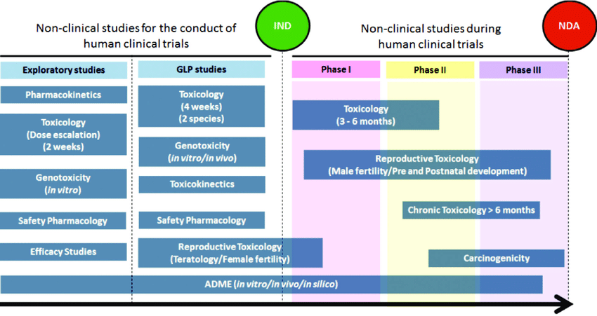
Nghiên cứu phi lâm sàng
Tạo dữ liệu về tính an toàn
Nghiên cứu phi lâm sàng nhằm triển khai nghiên cứu lâm sàng trên người
Nghiên cứu phi lâm sàng trong quá trình triển khai nghiên cứu lâm sàng trên người
Nghiên cứu khám phá
Nghiên cứu GLP
Pha 1
Pha 2
Pha 2
Dược động học
Độc tính học
(4 tuần)
(2 chủng)
Độc tính học
(3 – 6 tháng)
Độc tính học
(tăng liều)
(2 tuần)
Độc tính gen
(in vitro/in vivo)
Đôc tinh sinh sản
(vô sinh nam/phát triển trước và sau sinh)
Độc tính gen
(in vitro)
Độc động học
Đôc tinh mạn tính > 6 tháng
Dược lý an toàn
Dược lý an toàn
Nghiên cứu hiệu quả
Đôc tinh sinh sản
(quái thai/khả năng sinh sản nữ)
Khả năng gây ung thư
Andrade, Edineia & Bento, A.F. & Cavalli, Juliana & Oliveira, S.K. & Schwanke, R.C. & Siqueira, J.M. & Freitas, C.S. & Marcon, R. & Calixto, João. (2016). Các nghiên cứu phi lâm sàng trong quá trình phát triển thuốc mới - Phần II: Thực hành phòng thí nghiệm tốt, chuyển hóa, dược động học, an toàn và chuyển đổi liều lượng sang nghiên cứu lâm sàng. Tạp chí nghiên cứu y sinh Brazil. 49. 10.1590/1414-431x20165646.

Slide 21
Rút gọn quá trình đánh giá phi lâm sàng
Những mối quan ngại đã được xác định là gì?
Những vấn đề này đã được giải quyết trong các nghiên cứu trên người chưa?
Liệu Kế hoạch Quản lý Nguy cơ được đề xuất có bao gồm các nguy cơ chưa xác định từ nghiên cứu phi lâm sàng hay không?
Báo cáo thẩm định từ cơ quan quản lý được tham chiếu
  Kết luận từ các đánh giá phi lâm sàng
  Mối quan ngại

Slide 22
Thẩm định nghiên cứu lâm sàng
Quần thể bệnh nhân
Liệu có thể xác định được nhóm người bệnh phù hợp trong nước không?
Liệu bối cảnh lâm sàng trong các nghiên cứu then chốt có tương đồng với thực tiễn lâm sàng trong nước không?
Liệu có những quan ngại nào về yếu tố chủng tộc/dược di truyền liên quan đến những khác biệt trong đáp ứng điều trị không?*
Sản phẩm này có tuân thủ các hướng dẫn thực hành lâm sàng hiện hành không?
Liệu nhóm đối chứng có được sử dụng tương tự ở trong nước không?
Tác động đến thực hành lâm sàng
Tính khả thi về mặt tổ chức và vận hành khi đưa sản phẩm vào sử dụng tại các cơ sở địa phương?
Liệu có thể giúp đáp ứng được nhu cầu y tế trong nước không?
Phát minh mang lại đột phá để cải thiện và nâng cao hiệu quả các phương pháp, thực hành hiện tại
*Mọi quan ngại cần được chứng minh bằng cơ sở khoa học.
Nguồn: ICH E8 Những cân nhắc chung cho các thử nghiệm lâm sàng, 1997

Slide 23
Kế hoạch quản lý an toàn và nguy cơ
Phù hợp với bối cảnh trong nước
Các năng lực trong nước có thể hỗ trợ Kế hoạch Quản lý Nguy cơ
Thông số kỹ thuật an toàn
Kế hoạch Cảnh giác Dược
Kế hoạch giảm thiểu nguy cơ
Duy trì cảnh giác dược thường xuyên
Giảm thiểu rủi ro thường quy
Nhãn sản phẩm đã được phê duyệt
Điều kiện phát thuốc
Hoạt động tư vấn của dược sĩ
Thường xuyên thu thập Báo cáo an toàn từng trường hợp (ICSR)
Yêu cầu cung cấp thông tin về các sự kiện bất lợi (AE) cụ thể cần quan tâm
Phát hiện và đánh giá tín hiệu
Cảnh giác dược bổ sung
Giám sát an toàn chủ động
Khảo sát người bệnh
Nghiên cứu dịch tễ học
Giảm thiểu rủi ro bổ sung
RMI: Các biện pháp can thiệp giảm thiểu rủi ro
Các phương pháp hướng dẫn dành cho nhân viên y tế, dược sĩ và người bệnh
Phương pháp kiểm soát tiếp cận sản phẩm

Slide 24
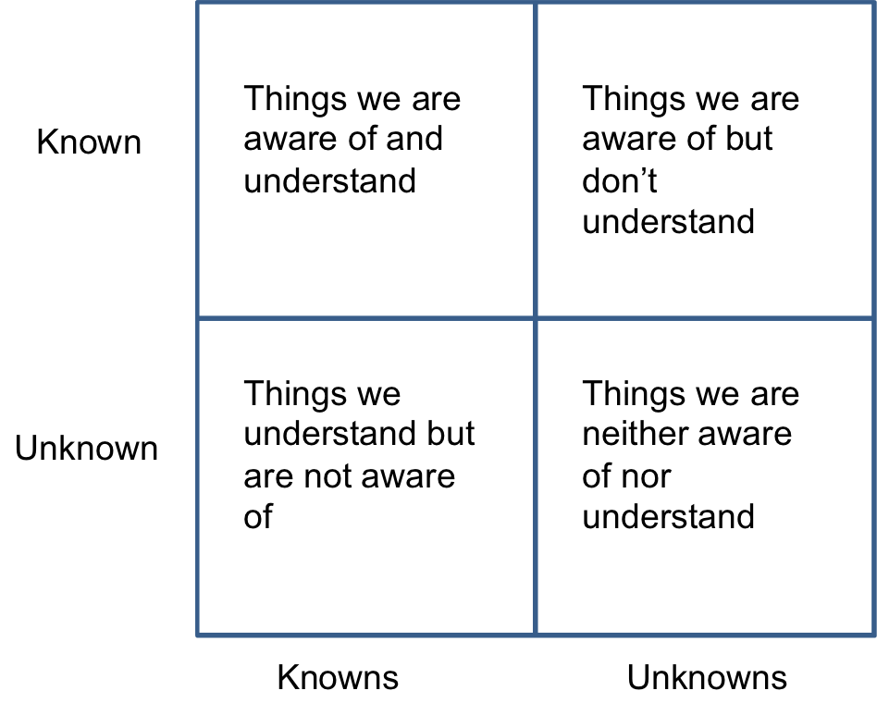
Kế hoạch quản lý nguy cơ
Cảnh giác dược là nhiệm vụ của cơ quan quản lý
trong nước
Dữ liệu khoa học đã nộp để hỗ trợ quá trình ra quyết định
Những nội dung đã biết và hiểu
Những nội dung biết nhưng chưa hiểu
Đã biết
Kế hoạch quản lý nguy cơ và Cảnh giác dược
Những nội dung hiểu nhưng chưa biết
Những nội dung chưa biết và chưa hiểu
Chưa biết
Kế hoạch quản lý nguy cơ và Cảnh giác dược
Kế hoạch quản lý nguy cơ và Cảnh giác dược
Đã hiểu
Chưa hiểu

Slide 25
Tùy chỉnh kế hoạch quản lý nguy cơ cho thị trường trong nước
Hiểu rõ năng lực của cơ quan quản lý quốc gia
  Hiệu quả quản lý và giám sát, bao gồm chuỗi cung ứng
  Đại diện trong nước của công ty để liên lạc
Hiểu rõ cấu trúc y tế trong nước và luồng thông tin/liên lạc
Hiểu rõ mức độ chấp nhận rủi ro của người bệnh/người tiêu dùng trong nước
Kế hoạch quản lý nguy cơ (RMP) từ các cơ quan được tham chiếu là tài liệu cơ bản, và Cơ quan quản lý quốc gia cần xem xét để đảm bảo tính phù hợp và khả thi khi triển khai trong nước.
Cơ quan quản lý nên xem xét việc tham chiếu các quốc gia khác có thể giải quyết những quan ngại về an toàn như thế nào

Slide 26
KHẮC PHỤC NHỮNG
THÁCH THỨC TRONG
VIỆC TRIỂN KHAI
CƠ CHẾ THAM CHIẾU

Slide 27
Các rào cản trong quá trình thực hiện
Lựa chọn cơ quan quản lý tham chiếu phù hợp
Chất lượng báo cáo thẩm định từ cơ quan quản lý tham chiếu
  Thông tin đầy đủ để giúp CQQL trong nước đưa ra quyết định
  Cơ sở khoa học, tính xác đáng
Tính sẵn có
  Cơ chế tham chiếu đơn phương
  Việc trao đổi tài liệu, dữ liệu mật/nhạy cảm cần thiết lập cơ chế chính thức
  Có thỏa thuận giữa các cơ quan quản lý quốc
  gia (NRA - NRA) để trao đổi, giải thích, làm rõ về báo cáo thẩm định
  Báo cáo thẩm định đầy đủ vs. Báo cáo thẩm định rút gọn (công khai)
  Khoảng thời gian chậm trễ từ khi cơ quan quản lý dược tham chiếu phê duyệt đến khi báo cáo thẩm định được công bố
Nếu không có cách liên hệ trực tiếp với cơ quan quản lý dược tham chiếu?
Nếu chỉ có các báo cáo rút gọn hoặc báo cáo công khai sẵn có?

Slide 28
Các rào cản trong quá trình thực hiện
Cơ sở đăng ký thường có đầy đủ biên bản trao đổi với cơ quan quản lý tham chiếu, và có thể giúp trả lời các thắc mắc
Có thể cân nhắc sử dụng nhiều báo cáo làm đối chứng
  Sử dụng 2 hoặc 3 báo cáo thẩm định (bao gồm cả báo cáo thẩm định công khai – Public Assessment Report) để hỗ trợ việc đưa ra quyết định
Nếu các cơ quan quản lý được tham chiếu có kết luận quy định quản lý khác nhau? Liệu còn khuyến nghị việc sử dụng cơ chế tham chiếu?

Slide 29
Khác biệt trong các quyết định quản lý
Cơ sở để đánh giá lợi ích – nguy cơ không giống nhau
  Đặc điểm dịch tễ học và tỷ lệ mắc bệnh tại từng quốc gia phản ánh nhu cầu y tế của quốc gia
  Những khác biệt về dược di truyền giữa quần thể người bệnh trong nước so với nhóm tham gia nghiên cứu trong các thử nghiệm
  Mức độ chấp nhận rủi ro khác nhau, tùy thuộc vào năng lực trong nước để giải quyết quan ngại
Những điểm bất đồng trong thiết kế thử nghiệm
  Lựa chọn các tiêu chí chính phù hợp
  Mức độ thay đổi có ý nghĩa lâm sàng
  Lựa chọn nhóm đối chứng
  Tuân thủ tiêu chuẩn chăm sóc hoặc hướng dẫn lâm sàng trong nước
Những khác biệt liên quan đến CMC
Xác định nguyên nhân đằng sau khác biệt giữa các cơ quan quản lý tham chiếu với nhau, và cơ sở đăng ký sẽ có thông tin bối cảnh để hỗ trợ
Cơ quan quản lý cần lựa chọn lập trường nào gần gũi hơn với cơ sở đánh giá của mình để đưa ra quyết định trong nước
Các buổi làm việc trước khi nộp hồ sơ sẽ hữu ích

Slide 30
Cách tiếp cận tổ chức
Áp dụng cơ chế tham chiếu trong việc đưa ra quyết định quản lý.
Phạm vi áp dụng (cấp giấy đăng ký lưu hành, phê duyệt thay đổi bổ sung, Phê duyệt nghiên cứu thử thuốc trên lâm sàng, cảnh giác dược, v.v.)
Chính thức hóa quan hệ hợp tác với các cơ quan, tổ chức khác
Khung quy định
Xác định và phổ biến các tiêu chí đủ điều kiện và thời hạn
Yêu cầu về hồ sơ
Rà soát các cơ sở đủ điều kiện
Quy trình đánh giá mới
Quy trình
Xác định bộ kỹ năng cần thiết và khoảng trống năng lực.
Dành thời gian phát triển
Nâng cao năng lực đội ngũ
Đánh giá tác động đến vận hành
Đánh giá mức độ phát triển của đội ngũ chuyên gia
Cơ chế kiểm soát và đánh giá
Làm việc nội bộ
Trao đổi với các bên liên quan
Khung thời gian khả thi
Chiến lược quản lý thay đổi

Slide 31


Lĩnh vực năng lực
Đánh giá
CMC
Đưa ra kết luận về lợi ích-nguy cơ dựa vào bối cảnh cụ thể
Giám sát sau khi đưa ra thị trường
Rà soát kế hoạch quản lý nguy cơ (RMP) và cảnh giác dược
Thanh tra
GMP
Xem xét các yếu tố dịch tễ học và thực tiễn lâm sàng trong nước khi đánh giá lợi ích-rủi ro
Đảm bảo chất lượng
Mức độ phù hợp với quần thể người bệnh trong nước
Tính khả thi trên thực tế
Sử dụng chuyên gia bên ngoài để hỗ trợ quá trình ra quyết định.
Cơ chế tham chiếu/chia sẻ thông tin
Cảnh giác dược

Slide 32
Xin cảm ơn!

